Slide 1
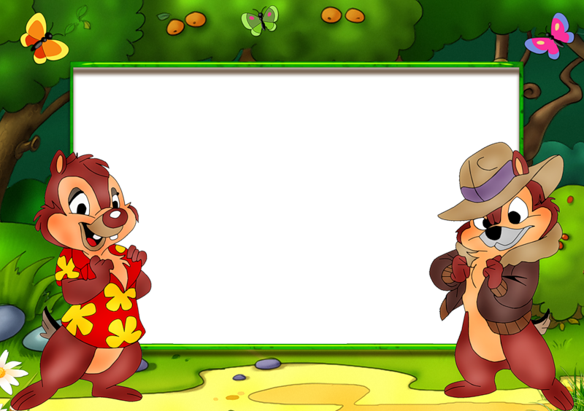
Дидактическая
игра «Четвертый
лишний»
Игра предназначена для детей 3-4 лет
Выполнил воспитатель
Хайдукова Марина Юрьевна

Slide 2
Цель игры:
Закреплять умение находить лишний предмет и объяснить, почему он лишний.
Задачи:
• Развивать словесно-логическое мышление, умение классифицировать, сравнивать, обобщать, устанавливать причинно-следственные и логические связи.
• Развивать зрительное восприятие.
• Развивать монологическую и диалогическую речь.
• Воспитывать внимательность, умение точно следовать инструкции; целеустремлённость.

Slide 3
Ход игры:
На картинке 4 предмета. Три из них можно классифицировать в одну группу. Четвертое к ним не подходит. Назови неподходящий предмет. Ребенок должен объяснить, почему изображение лишнее

Slide 4
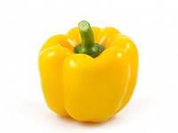
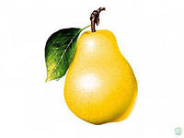
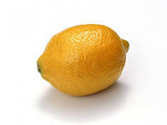
Убери один лишний предмет

Slide 7
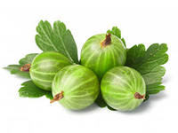
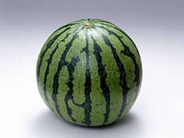
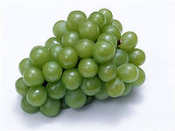
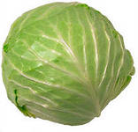
Убери один лишний предмет

Slide 10
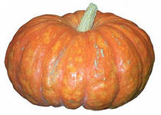
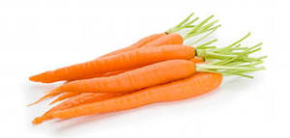
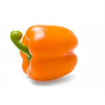
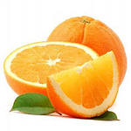
Убери один лишний предмет

Slide 13
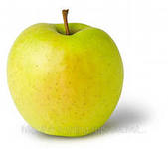
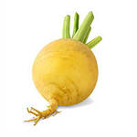
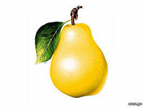
Убери один лишний предмет

Slide 16
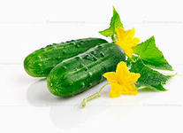
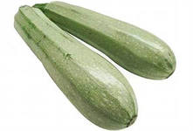
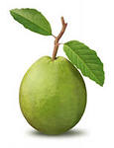
Убери один лишний предмет

Slide 19
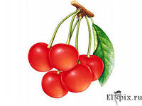
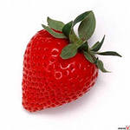
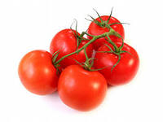
Убери один лишний предмет

Slide 22
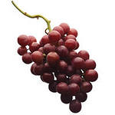
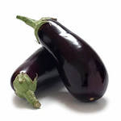
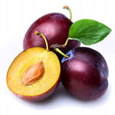
Убери один лишний предмет

Slide 25
Молодец!!!

